Slide 1
Poznávání nerostů

Slide 2
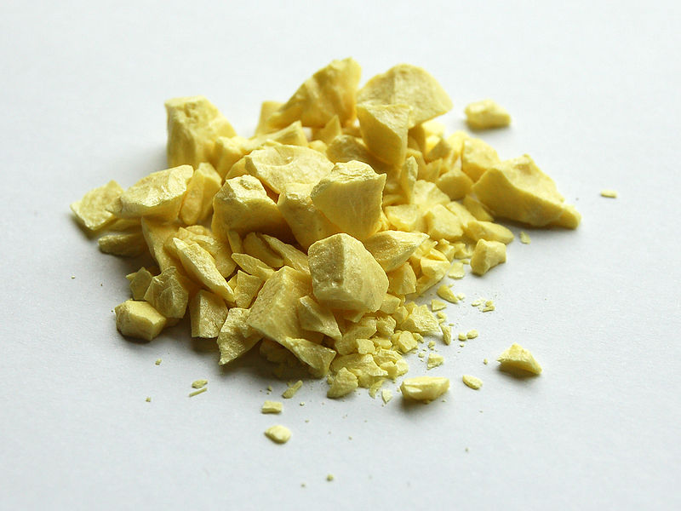
Síra S

Slide 3
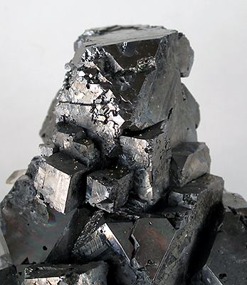
Galenit PbS

Slide 4
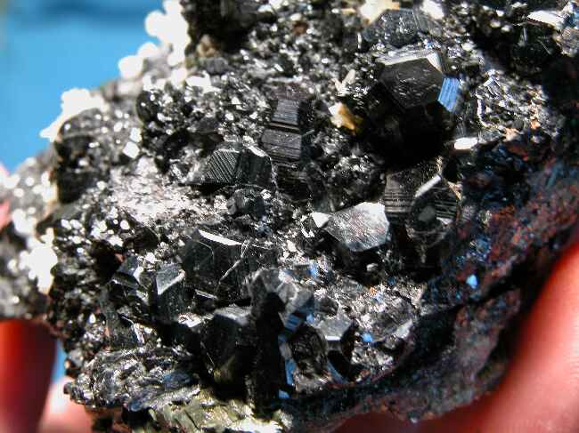
Sfalerit ZnS

Slide 5
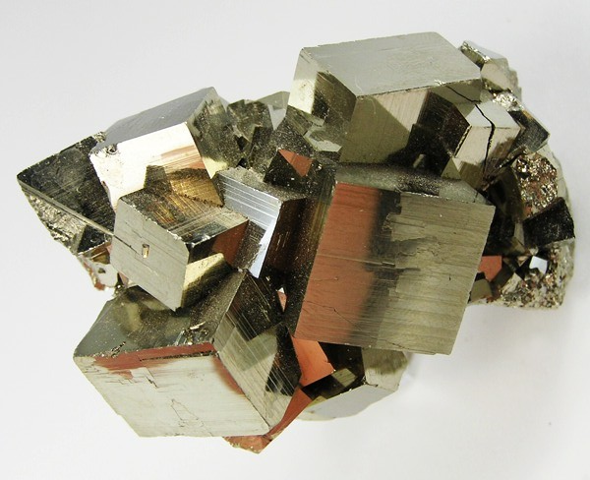
Pyrit FeS2

Slide 6
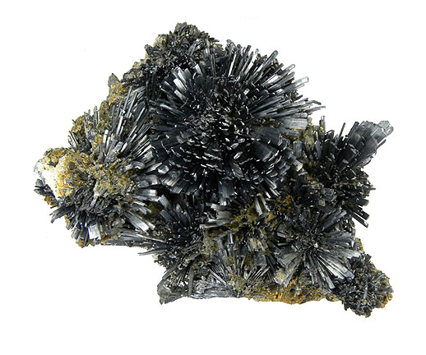
Antimonit Sb2S3

Slide 7
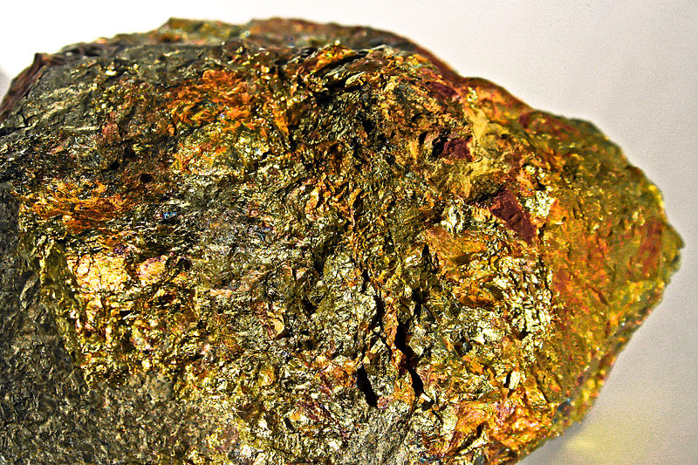
Chalkopyrit CuFeS2

Slide 8
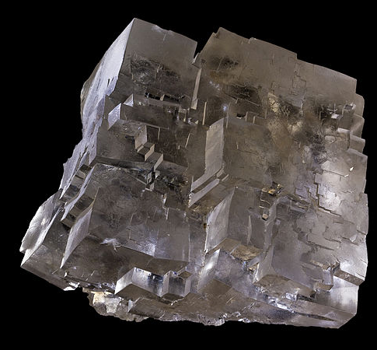
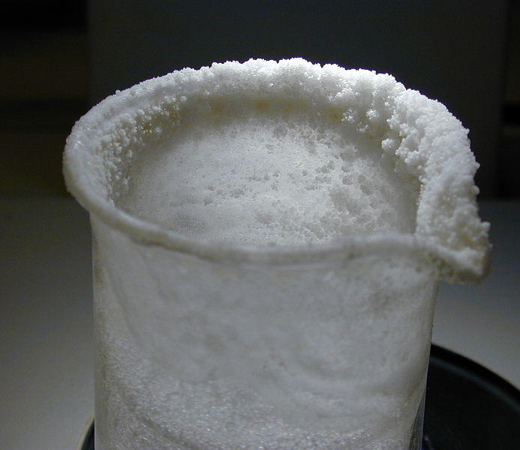
Sůl kamenná = halit NaCl

Slide 9
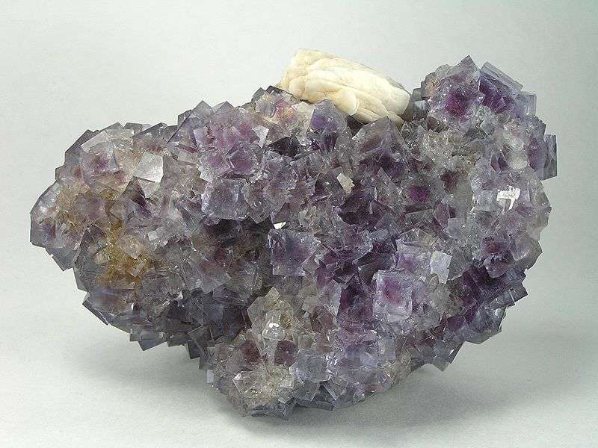
Fluorit CaF2

Slide 10
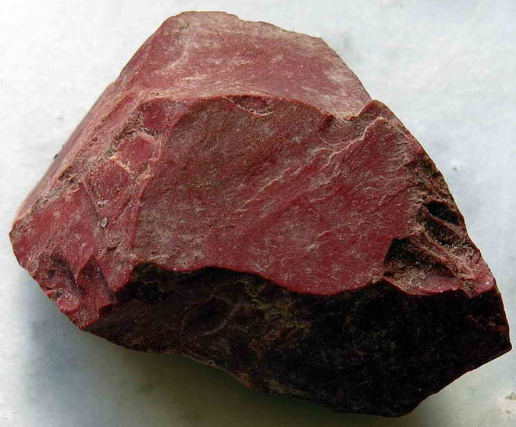
Krevel Fe2O3

Slide 11
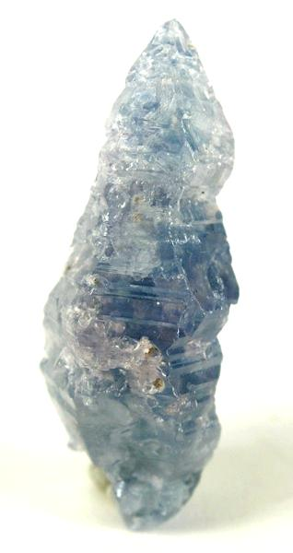
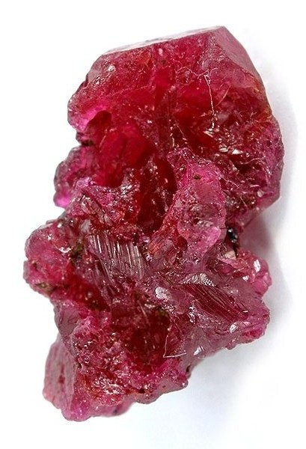
Safír Rubín

Slide 12
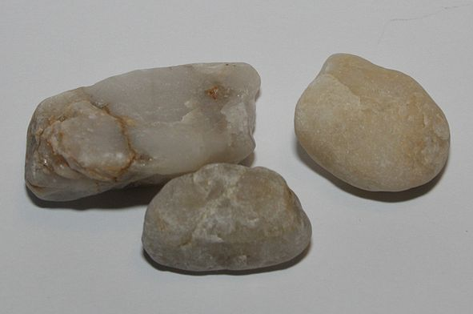
Křemen SiO2

Slide 13
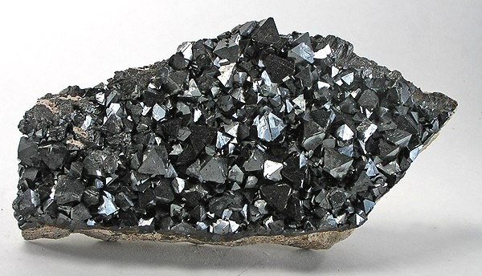
Magnetit Fe3O4

Slide 14
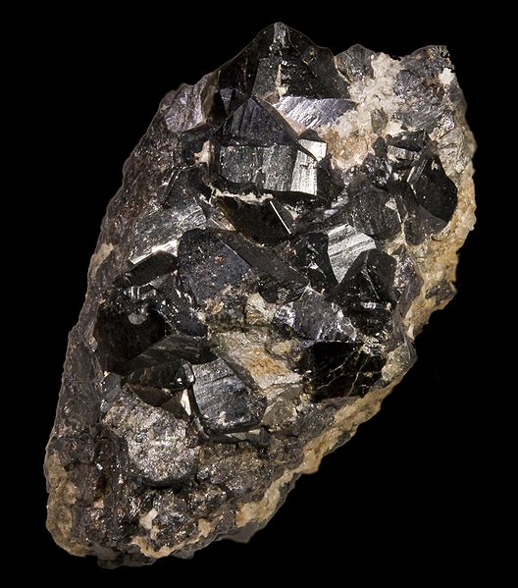
Cínovec SnO2

Slide 15
Opál SiO2 . nH2o

Slide 16
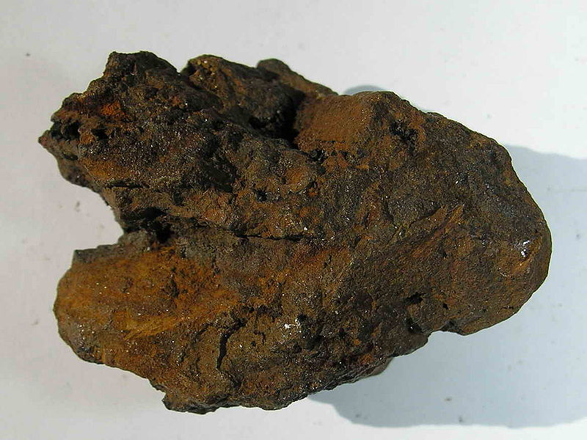
Hnědel Fe2O3 . nH2o

Slide 17
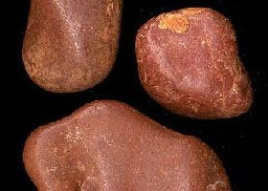
Bauxit Al2O3 . nH2O

Slide 18
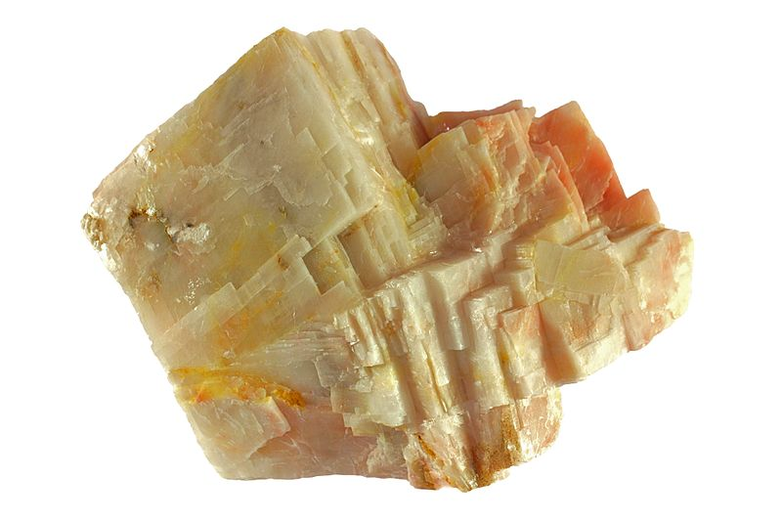
Kalcit CaCO3

Slide 19
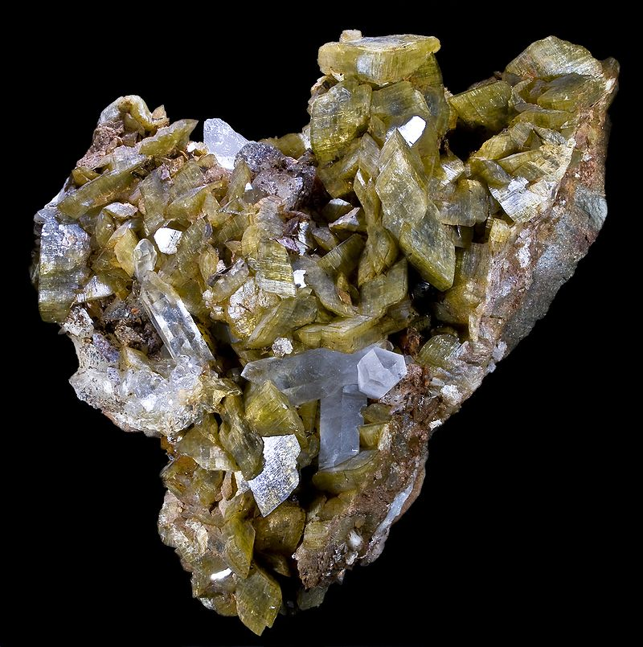
Ocelek FeCO3

Slide 20
Magnezit MgCO3

Slide 21
Dolomit CaMg(CO3)2

Slide 22
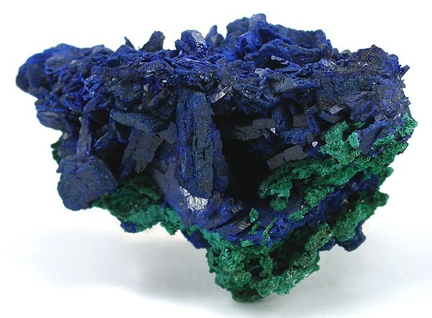
Azurit, Malachit

Slide 23
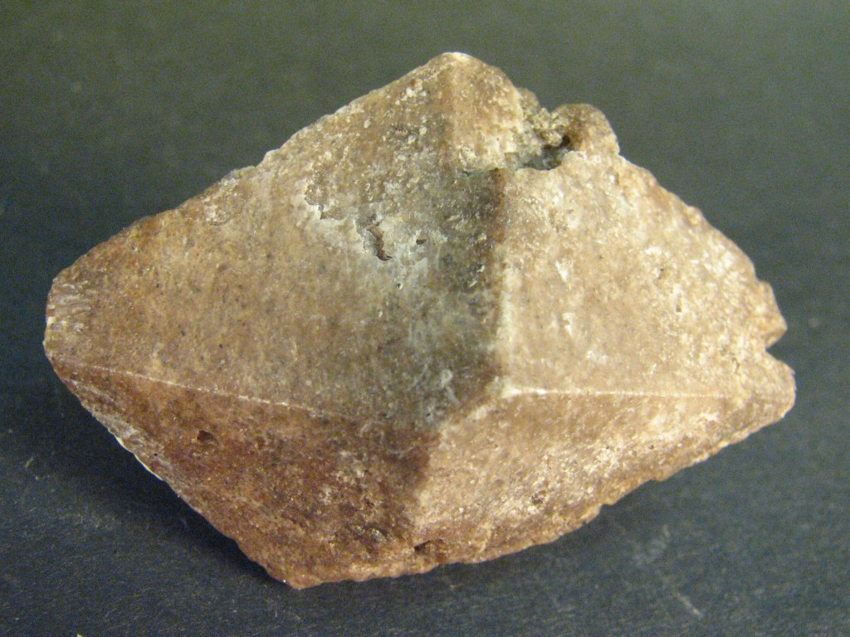
Chilský ledek NaNO3

Slide 24
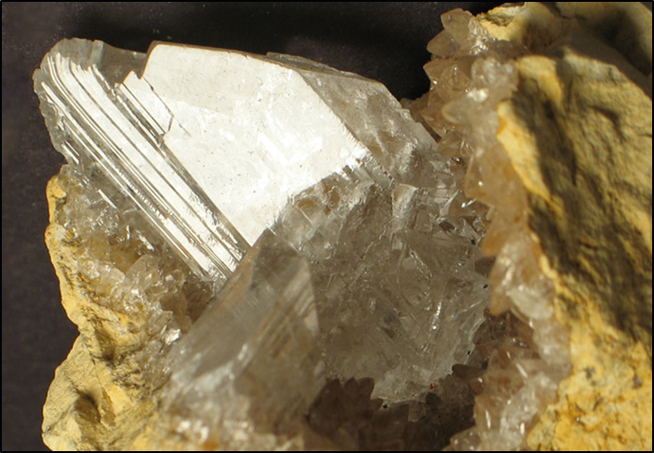
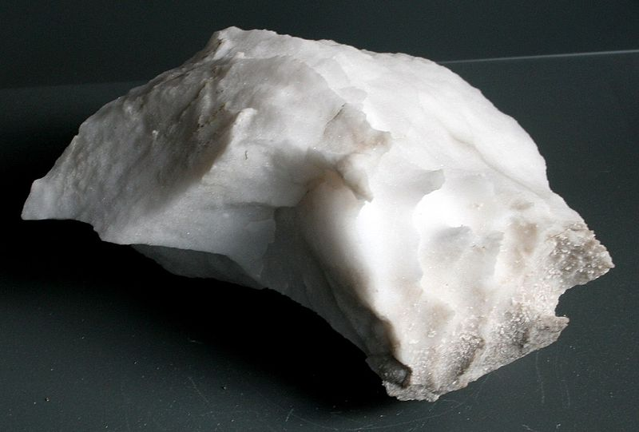
Sádrovec CaSO4 . 2H2O

Slide 25
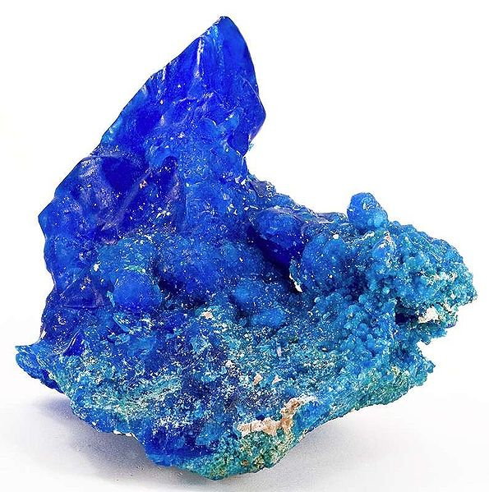
Modrá skalice CuSO4 . 5 H2O

Slide 26
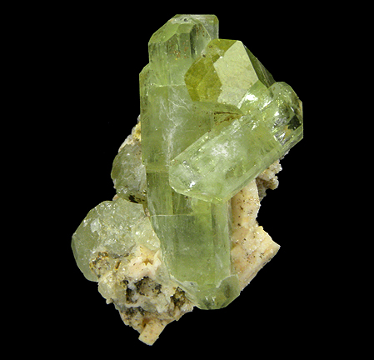
Apatit

Slide 27
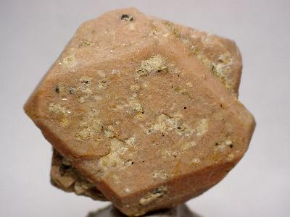
Živec

Slide 28
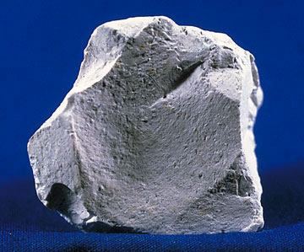
Kaolinit

Slide 29
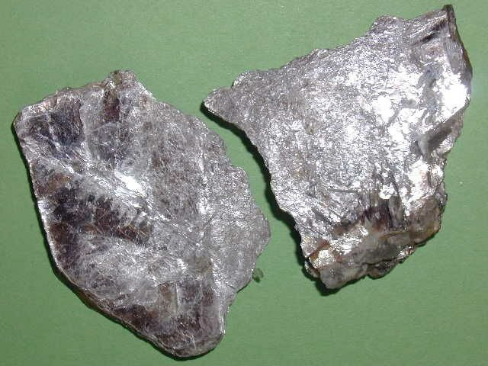
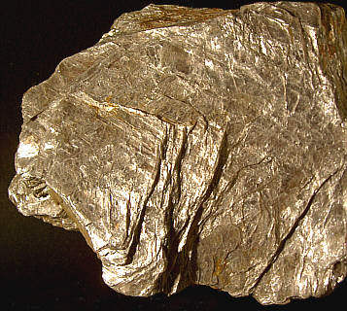
Slídy

Slide 30
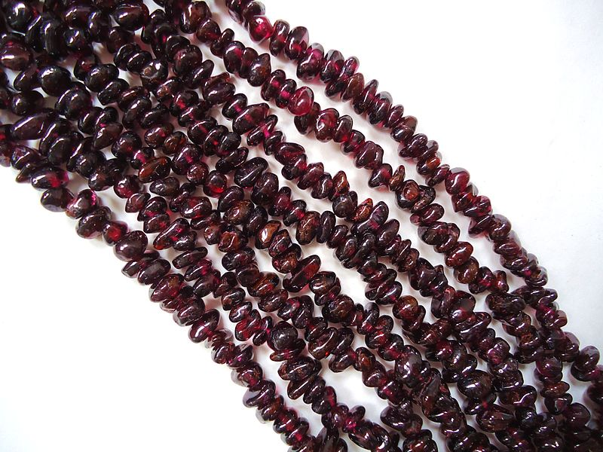
Granát

Slide 31
Mastek

Slide 32
Jantar

